Slide 1
Modulo 1:Conceptos de OSPFv2 de área única
Enterprise Networking, Security, and Automation v7.0
(ENSA)
Notes:
Cisco Networking Academy Program
Enterprise Networking, Security, and Automationv7.0 (ENSA)
Módulo 1: Conceptos de OSPFv2 de área única

Slide 2
Objetivos del módulo
Título del módulo: Conceptos OSPF de área única
Objetivo del módulo: Explicar cómo opera el OSPF de área única en redes de multiacceso de punto a punto y de difusión.
Título del tema | Objetivo del tema
Características y funciones de OSPF | Describir las características y funciones básicas de OSPF.
Paquetes de OSPF | Describir los tipos de paquetes de OSPF que se utilizan en OSPF de área única.
Funcionamiento de OSPF | Explicar la forma en la que funciona el protocolo OSPF de área única.
Notes:
2
1 — OSPFv2 de área única
1.0.2 – ¿Qué aprenderé en este módulo?

Slide 3
1.1 Características y funciones de OSPF
Notes:
1 - Conceptos de OSPFv2 de área única
1.1 Características y funciones de OSPF

Slide 4
Características y funciones de OSPF Introducción a OSPF
El protocolo OSPF es un protocolo de routing de estado de enlace desarrollado como alternativa del protocolo de routing por vector de distancias, RIP. OSPF presenta ventajas importantes en comparación con RIP, ya que ofrece una convergencia más rápida y escala a implementaciones de red mucho más grandes.
OSPF es un protocolo de routing sin clase que utiliza el concepto de áreas para realizar la escalabilidad. Un administrador de red puede dividir el dominio de enrutamiento en áreas distintas que ayudan a controlar el tráfico de actualización de enrutamiento.
Un vínculo es una interfaz de un router, un segmento de red que conecta dos routers o una red auxiliar, como una LAN Ethernet conectada a un único router.
La información acerca del estado de dichos enlaces se conoce como estados de enlace. Toda la información del estado del vínculo incluye el prefijo de red, la longitud del prefijo y el costo.
Este módulo cubre implementaciones y configuraciones básicas de OSPF de área única.
Notes:
1 - Conceptos de OSPFv2 de área única
1.1 Características y funciones de OSPF
1.1.1 - Introducción a OSPF

Slide 5
Características y funciones de OSPF
Todos los protocolos de routing comparten componentes similares. Todos usan mensajes de protocolo de routing para intercambiar información de la ruta. Los mensajes contribuyen a armar estructuras de datos, que luego se procesan con un algoritmo de routing.
Los routers que ejecutan OSPF intercambian mensajes para transmitir información de routing por medio de cinco tipos de paquetes.
Paquete de saludo
Paquete de descripción de la base de datos
Paquete de solicitud de estado de enlace
Paquete de actualización de estado de enlace
Paquete de acuse de recibo de estado de enlace
Estos paquetes se usan para descubrir routers vecinos y también para intercambiar información de routing a fin de mantener información precisa acerca de la red.
Notes:
1 - Conceptos de OSPFv2 de área única
1.1 Características y funciones de OSPF
1.1.2 - Componentes de OSPF

Slide 6
Característica y funciones de OSPF Componentes de OSPF (Cont.)
Los mensajes OSPF se utilizan para crear y mantener tres bases de datos OSPF, como se indica a continuación:
Base de datos | Tabla | Descripción
Base de datos de adyacencia | Tabla de vecinos | Lista de todos los routers vecinos con los que un router estableció comunicación bidireccional. Esta tabla es única para cada router. Se puede ver con el comando show ip ospf neighbor
Base de datos de estado de enlace (LSDB) | Tabla de topología | Muestra información sobre todos los otros routers en la red. Esta base de datos representa la topología de la red. Todos los routers dentro de un área tienen LSDB idénticas. Se puede ver con elcomando show ip ospf database
Base de datos de reenvío | Tabla de routing | Lista de rutas generada cuando se ejecuta un algoritmo en la base de datos de estado de enlace. La tabla de routing de cada router es única y contiene información sobre cómo y dónde enviar paquetes para otros routers. Se puede ver con el comando show ip route.
Notes:
1 - Conceptos de OSPFv2 de área única
1.1 Características y funciones de OSPF
1.1.2 - Componentes de OSPF (cont.)

Slide 7
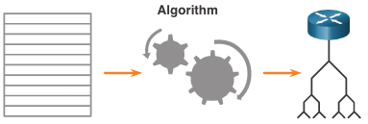
Característica y funciones de OSPF Componentes de OSPF (Cont.)
El router arma la tabla de topología; para ello, utiliza los resultados de cálculos realizados a partir del algoritmo SPF (Primero la ruta más corta) de Dijkstra. El algoritmo SPF se basa en el costo acumulado para llegar a un destino.
El algoritmo SPF crea un árbol SPF posicionando cada router en la raíz del árbol y calculando la ruta más corta hacia cada nodo. Luego, el árbol SPF se usa para calcular las mejores rutas. OSPF coloca las mejores rutas en la base de datos de reenvío, que se usa para crear la tabla de routing.
Notes:
1 - Conceptos de OSPFv2 de área única
1.1 Características y funciones de OSPF
1.1.2 - Componentes de OSPF (cont.)

Slide 8
Características y funciones de OSPF Operación Link-State
A fin de mantener la información de routing, los routers OSPF realizan el siguiente proceso genérico de routing de estado de enlace para alcanzar un estado de convergencia: Los siguientes son los pasos de enrutamiento de estado de vínculo que completa un router:
Establecimiento de adyacencias de vecinos
Intercambio de anuncios de estado de enlace
Crear la base de datos de estado de vínculo
Ejecución del algoritmo SPF
Elija la mejor ruta
Notes:
1 - Conceptos de OSPFv2 de área única
1.1 Características y funciones de OSPF
1.1.3 - Funcionamiento de estado de enlace

Slide 9
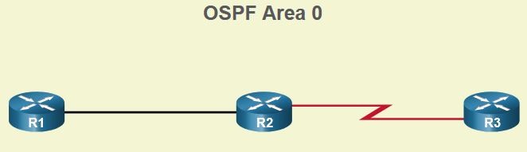
Características y características OSPF de área única y multiárea OSPF
Para que OSPF sea más eficaz y escalable, este protocolo admite el routing jerárquico mediante áreas. Un área OSPF es un grupo de routers que comparten la misma información de estado de enlace en sus LSDB. El OSPF se puede implementar de una de estas dos maneras:
OSPF de área única: todos los routers están en un área. La mejor práctica es usar el área 0.
Multiarea OSPF - OSPF se implementa mediante varias áreas, de manera jerárquica. Todas las áreas deben conectarse al área troncal (área 0). Los routers que interconectan las áreas se denominan “routers fronterizos de área” (ABR).
Este capítulo se centra en OSPF de área única.
Notes:
1 - Conceptos de OSPFv2 de área única
1.1 Características y funciones de OSPF
1.1.4 -OSPF de área única y OSPF multiárea

Slide 10
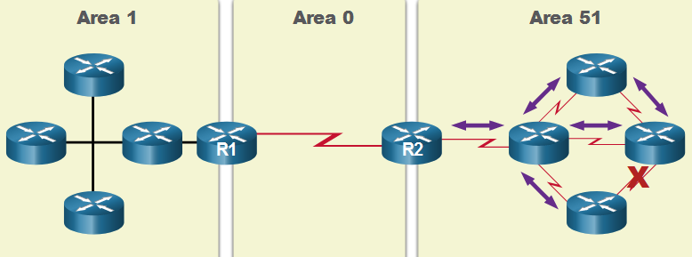
Funciones y caracteristicas OSPF Multiarea OSPF
Las opciones de diseño de topología jerárquica con OSPF multiárea pueden ofrecer estas ventajas:
Tablas de enrutamiento más pequeñas : las tablas son más pequeñas porque hay menos entradas de tabla de enrutamiento. Esto se debe a que las direcciones de red se pueden resumir entre áreas. La sumarización de ruta no está habilitada de manera predeterminada.
Sobrecarga de actualizaciones de estado de enlace reducida - el diseño de OSPF multiárea con áreas más pequeñas minimiza el procesamiento y los requisitos de memoria.
Menor frecuencia de cálculos de SPF -– Multiarea OSPF localiza el impacto de un cambio de topología dentro de un área. Por ejemplo, minimiza el impacto de las actualizaciones de routing debido a que la saturación con LSA se detiene en el límite del área.
Notes:
1 - Conceptos de OSPFv2 de área única
1.1 Características y funciones de OSPF
1.1.5 - Multiarea OSPF

Slide 11
Características y funciones de OSPFv3
OSPFv3 es el equivalente a OSPFv2 para intercambiar prefijos IPv6. OSPFv3 intercambia información de routing para completar la tabla de routing de IPv6 con prefijos remotos.
Nota: con la característica de familias de direcciones de OSPFv3, esta versión del protocolo es compatible con IPv4 e IPv6. En este currículo no se hablará de familias de direcciones de OSPF.
OSPFv3 tiene la misma funcionalidad que OSPFv2, pero utiliza IPv6 como transporte de la capa de red, por lo que se comunica con peers OSPFv3 y anuncia rutas IPv6. OSPFv3 también utiliza el algoritmo SPF como motor de cómputo para determinar las mejores rutas a lo largo del dominio de routing.
OSPFv3 tiene procesos diferentes de los de su equivalente de IPv4. Los procesos y las operaciones son básicamente los mismos que en el protocolo de routing IPv4, pero se ejecutan de forma independiente.
Notes:
1 - Conceptos de OSPFv2 de área única
1.1 Características y funciones de OSPF
1.1.6 - OSPFv3
1.1.7 - Verifique su comprensión - Función y caracteristicas de OSPF

Slide 12
1.2 Paquetes de OSPF
Notes:
1 - Conceptos de OSPFv2 de área única
1.2 - Paquetes de OSPF

Slide 13
Paquetes OSPF Tipos de Paquetes OSPF
La tabla resume los cinco tipos diferentes de paquetes de estado de enlace (LSP) utilizados por OSPFv2. OSPFv3 tiene tipos de paquetes similares.
Tipo | Nombre del paquete | Descripción
1 | Saludo | Descubre los vecinos y construye adyacencias entre ellos
2 | Descriptores de bases de datos (DBD) | Controla la sincronización de bases de datos entre routers.
3 | Solicitud de link-state (LSR) | Solicita registros específicos de estado de enlace de router a router
4 | Actualización de link-state (LSU) | Envía los registros de estado de enlace específicamente solicitados
5 | Acuse de recibo de estado de enlace (LSAck) | Reconoce los demás tipos de paquetes
Notes:
1 - Conceptos de OSPFv2 de área única
1.2 - Paquetes de OSPF
1.2.2 – Tipos de paquetes OSPF

Slide 14
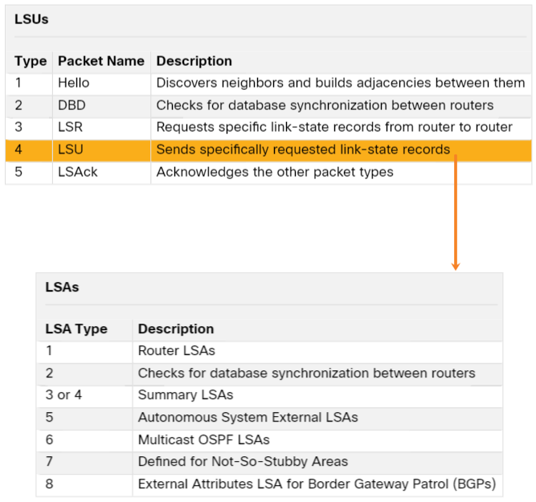
Paquetes OSPF Actualizaciones de estado de enlace
Los paquetes LSU también se usan para reenviar actualizaciones de routing OSPF. Un paquete LSU puede contener 11 tipos de LSA OSPFv2 OSPFv3 cambió el nombre de varias de estas LSA y también contiene dos LSA adicionales.
LSU y LSA a menudo se utilizan indistintamente, pero la jerarquía correcta es que los paquetes LSU contienen mensajes LSA.
Notes:
1 - Conceptos de OSPFv2 de área única
1.2 - Paquetes de OSPF
1.2.3 – Actualizaciones del estado de enlace

Slide 15
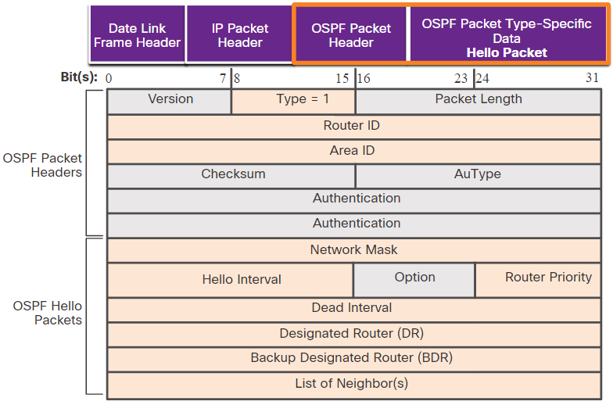
Paquetes OSPF Paquete de saludo
El paquete OSPF de tipo 1 es el paquete de saludo. Los paquetes Hello se utilizan para hacer lo siguiente:
Descubrir vecinos OSPF y establecer adyacencias de vecinos.
Publicar parámetros en los que dos routers deben acordar convertirse en vecinos.
Elige el router designado (DR) y el router designado de respaldo (BDR) en redes multiacceso, como Ethernet. Los enlaces punto a punto no requieren DR o BDR.
Notes:
1 - Conceptos de OSPFv2 de área única
1.2 - Paquetes de OSPF
1.2.4 — Paquete de saludo
1.2.5 — Compruebe su comprensión — Paquetes OSPF

Slide 16
1.3 Funcionamiento de OSPF
Notes:
1 - Conceptos de OSPFv2 de área única
1.3 Funcionamiento de OSPF

Slide 17
Funcionamiento de OSPF Estados operativos de OSPF
Estado | Descripción
Estado inactivo | Ningún paquete de saludo recibido = Down. El router envía paquetes de saludo. Transición al estado Init.
Estado Init | Se reciben los paquetes de saludo del vecino. Estos contienen la ID del router emisor. Transición al estado Two-Way.
Estado Two-Way | En este estado, la comunicación entre los dos routers es bidireccional. En los enlaces de acceso múltiple, los routers eligen una DR y una BDR. Transición al estado ExStart.
Notes:
1 - Conceptos de OSPFv2 de área única
1.3 Funcionamiento de OSPF
1.3.2 - Estados de funcionamiento de OSPF

Slide 18
Funcionamiento de OSPF Estados operativos de OSPF (Cont.)
Estado | Descripción
Estado ExStart | En redes punto a punto, los dos routers deciden qué router iniciará el intercambio de paquetes DBD y deciden sobre el número de secuencia de paquetes DBD inicial.
Estado de intercambio | Los routers intercambian paquetes DBD. Si se requiere información adicional del router, se realiza la transición a Loading; de lo contrario, se realiza la transición al estado Full.
Estado Loading | Las LSR y las LSU se usan para obtener información adicional de la ruta. Las rutas se procesan mediante el algoritmo SPF. Transición al estado Full.
Estado Full | La base de datos de estado de vínculo del router está completamente sincronizada.
Notes:
1 - Conceptos de OSPFv2 de área única
1.3 Funcionamiento de OSPF
1.3.2 - Estados de funcionamiento de OSPF(Cont.)

Slide 19
Funcionamiento de OSPF Establecimiento de adyacencias de vecinos
Para determinar si hay un vecino OSPF en el vínculo, el router envía un paquete Hello que contiene su ID de router fuera de todas las interfaces habilitadas para OSPF. El paquete Hello se envía a la dirección de multidifusión IPv4 224.0.0.5 reservada- Todos los routers OSPF. Sólo los enrutadores OSPFv2 procesarán estos paquetes.
El proceso OSPF utiliza la ID del router OSPF para identificar cada router en el área OSPF de manera exclusiva. La ID de router es un número de 32 bits con formato similar a una dirección IP que se asigna para identificar un router de forma exclusiva entre pares OSPF.
Cuando un router vecino con OSPF habilitado recibe un paquete de saludo con una ID de router que no figura en su lista de vecinos, el router receptor intenta establecer una adyacencia con el router que inició la comunicación.
Notes:
1 - Conceptos de OSPFv2 de área única
1.3 Funcionamiento de OSPF
1.3.3 - Establecimiento de adyacencias de vecinos

Slide 20
Funcionamiento OSPF Establecimiento de adyacencias de vecinos (Cont.)
Los routers de proceso utilizan para establecer adyacencia en una red multiacceso:
1 | Down to Init State | Cuando OSPFv2 está habilitado en la interfaz, R1 pasa de Down a Init y comienza a enviar OSPFv2 Hellos fuera de la interfaz en un intento de descubrir vecinos.
2 | Estado Init | Cuando un R2 recibe un saludo del router R1 previamente desconocido, agrega el ID del router R1 a la lista de vecinos y responde con un paquete Hello que contiene su propio ID de router.
3 | Estado Two-Way | R1 recibe saludo de R2 y nota que el mensaje contiene el ID del enrutador R1 en la lista de vecinos de R2. R1 agrega el ID del enrutador de R2 a la lista de vecinos y realiza transiciones al estado de dos vías. Si R1 y R2 están conectados con un enlace punto a punto, pasan a ExStart Si R1 y R2 están conectados a través de una red Ethernet común, se produce la elección DR/BDR.
4 | Elección del DR y el BDR | Se produce la elección de DR y BDR, donde el router con el ID de router más alto o la prioridad más alta se elige como DR, y el segundo más alto es el BDR
Notes:
1 - Conceptos de OSPFv2 de área única
1.3 Funcionamiento de OSPF
1.3.3 - Establish Neighbor Adjacencies (Cont.)

Slide 21
Funcionamiento de OSPF Sincronización de las bases de datos OSPF
Después del estado Two-Way, los routers pasan a los estados de sincronización de bases de datos. Este es un proceso de tres pasos, como sigue:
Decidir primer router: el router con el ID de router más alto envía su DBD primero.
DBDs de Exchange: tantos como sea necesario para transmitir la base de datos. El otro router debe reconocer cada DBD con un paquete LSack.
Enviar un LSR: Cada router compara la información DBD con el LSDB local. Si el paquete DBD tiene una entrada de estado de enlace más actual, el router pasa al estado Loading.
Después de cumplir con todas las LSR para un router determinado, los routers adyacentes se consideran sincronizados y en estado Full. Se envían actualizaciones (LSU):
Cuando se percibe un cambio (actualizaciones incrementales).
Cada 30 minutos.
Notes:
1 - Conceptos de OSPFv2 de área única
1.3 Funcionamiento de OSPF
1.3.4 - Sincronización de bases de datos de OSPF

Slide 22
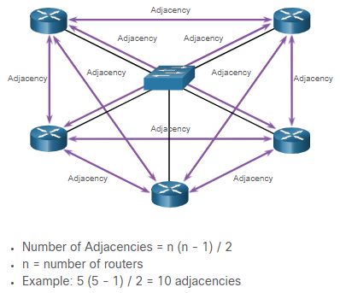
Operación OSPF La necesidad de una recuperación ante desastres
Las redes multiacceso pueden crear dos retos para OSPF en relación con la saturación de las LSA:
Creación de varias adyacencias -las redes Ethernet podrían interconectar muchos routers OSPF con un enlace común. La creación de varias adyacencias con cada router conduciría al intercambio de una cantidad excesiva de LSA entre routers en la misma red.
Saturación intensa con LSA - Los routers de estado de enlace saturan con sus LSA cada vez que se inicializa OSPF o cuando se produce un cambio en la topología. Esta saturación puede llegar a ser excesiva.
Notes:
1 - Conceptos de OSPFv2 de área única
1.3 - Funcionamiento de OSPF
1.3.5 — Necesidad de una DR

Slide 23
Operación OSPF LSA Inundación con DR
Un aumento en el número de routers en una red multiacceso también aumenta el número de LSA intercambiados entre los routers. Esta inundación de LSA afecta significativamente el funcionamiento de OSPF.
Si cada router en una red multiacceso tuviera que saturar y reconocer todas las LSA recibidas a todos los demás routers en la misma red multiacceso, el tráfico de la red se volvería bastante caótico.
En las redes multiacceso, OSPF elige un DR como punto de recolección y distribución de las LSA enviadas y recibidas. También se elige un BDR en caso de que falle el DR. Todos los otros routers se convierten en DROTHER. Un DROTHER es un router que no funciona como DR ni como BDR.
Nota: El DR se utiliza solo para la transmisión de LSA. El router seguirá usando el mejor router de siguiente salto indicado en la tabla de routing para el reenvío de los demás paquetes.
Notes:
1 - Conceptos de OSPFv2 de área única
1.3 Funcionamiento de OSPF
1.3.6 - Inundación de LSA con una DR
1.3.7 – Verifique su comprensión - Operación de OSPF

Slide 24
1.4 - Módulo de práctica y cuestionario
Notes:
1 - Conceptos de OSPFv2 de área única
1.4 Módulo de Práctica y Cuestionario

Slide 25
Módulo 1: Conceptos de OSPFv2 de área única Nuevos términos y comandos
single-area OSPFv2
multiarea OSPF
OSPFv3
link-state routing protocol
distance vector routing protocol
hello packet
database descriptor packet (DBD)
link-state request packet (LSR)
link-state update packet (LSU)
link-state acknowledgment packet (LSAck)
link-state database
adjacency database
forwarding database
Dijkstra shortest-path first (SPF)
neighbor adjacency
OSPFv3 Address Families
link-state advertisement
router ID
designated router
backup designated router
down state
Init state
two-way state
ExStart state
Exchange state
loading state
full state

